Slide 1
ESTRUTURAS DE CONTROLE E OPERADORES

Slide 2
CONTEÚDO
01
02
03
04
Estruturas de controle
if/else
match/case
Operadores

Slide 3
01
ESTRUTURAS DE CONTROLE

Slide 4
DEFINIÇÃO
Estruturas de controle ou estrutura de decisão são responsáveis pelo o fluxo de
um código tomando decisões por meio de sentenças.

Slide 5
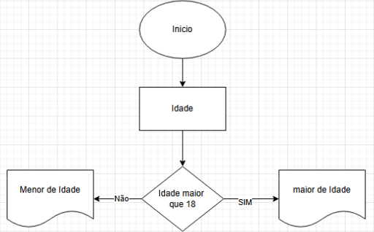
ESTRUTURAS DE CONTROLE
Ao lado vemos um fluxograma com uma simples tomada de decisão onde verifica se a idade e maior que 18 e retorne se e ou não maior de idade. Para que possamos representar isso em um código utilizamos as estruturas de comparação:
if, else, match, case
Exemplo de tomada de decisão

Slide 6
02
if/else

Slide 7
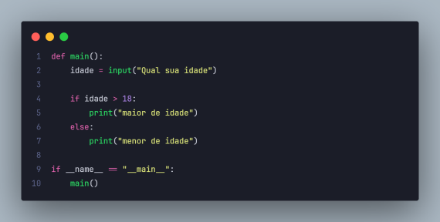
if/else
O if/else e muito utilizado dentro da programação por ser uma estrutura muito
versátil englobando muitas situações.
Representação do fluxograma da estrutura de controle

Slide 8
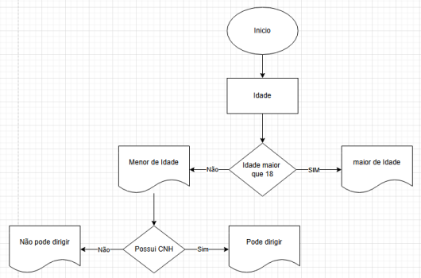
if/else aninhado
Exemplo de tomada de decisão aninhada

Slide 9
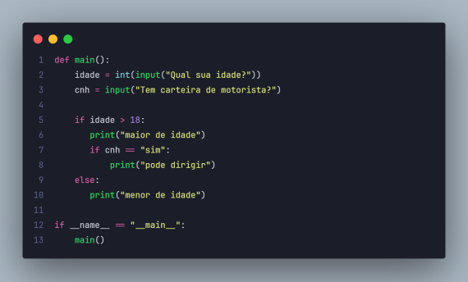
if/else aninhado
Representação do fluxograma da estrutura de controle

Slide 10
03
match/case

Slide 11
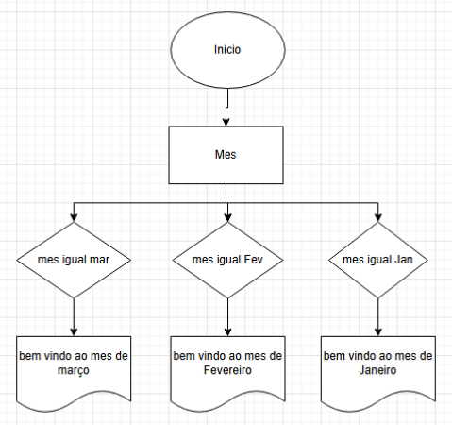
match/case
Exemplo de match/case

Slide 12
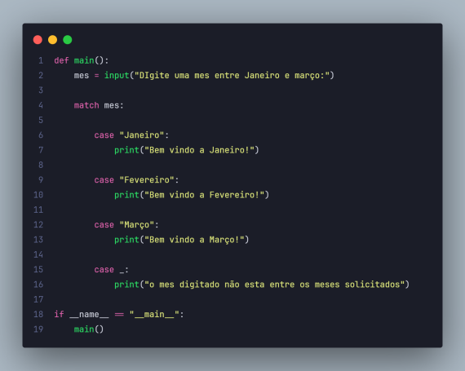
match/case
Representação do fluxograma de match/case

Slide 13
04
OPERADORES

Slide 14
Operadores Aritméticos
Adição: +
Subtração: -
Multiplicação: *
Divisão: /
Restou: %

Slide 15
Operadores de Atribuição
Atribuição: =
Atribuição com adição: +=
Atribuição com subtração: -=
Atribuição com multiplicação: *=
Atribuição com divisão: /=

Slide 16
Operadores Lógicos
As duas condições devem ser verdadeiras: e/and/&&
Pelo menos uma das duas condições devem ser verdadeiras: ou/or/||
Inverte o valor do resultado da condição: não/not/!

Slide 17
Operadores Relacionais
Igual: ==
Diferente: <> ou !=
Maior: >
Menor: <
Maior e igual: >=
Menor e igual: <=

Slide 18
Obrigado!

